Slide 1


НАЦІОНАЛЬНИЙ ТЕХНІЧНИЙ УНІВЕРСИТЕТ УКРАЇНИ
«КИЇВСЬКИЙ ПОЛІТЕХНІЧНИЙ ІНСТИТУТ ІМЕНІ ІГОРЯ СІКОРСЬКОГО»
Кафедра Інженерії програмного забезпечення в енергетиці
Система вибору вибіркових дисциплін в рамках кафедри та інтеграція її
у університетську систему.
Back End розробка бізнес-логіки додатку, підходи до розширення функціоналу
існуючої системи
Виконав: студент магістерського рівня 2-го року навчання, групи ТВ-22мп
Погребенко Василь Олександрович
Керівник: професор, д.т.н., Сігайов Андрій Олександрович

Slide 2
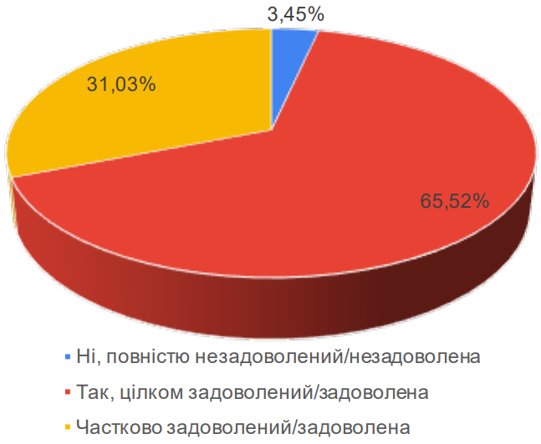
Актуальність теми дослідження
Низька зацікавленість та вмотивованість студентів – проблема, що шкодить навчальному процесу та погіршує рівень підготовки спеціалістів.
Однією з причин цього є негнучка система навчання, де студенти не можуть обрати дисципліни, що їх насправді цікавлять.
Наявні аналоги сервісів вибіркових дисциплін, нажаль, не надають необхідні послуги у належній якості, що зменшує позитивний ефект від вибіркових дисциплін.
Таким чином, актуальність теми дослідження зумовлена необхідністю розробки системи вибору вибіркових дисциплін, а саме розробкою необхідних розширень для її стабільної та якісної роботи.
Рисунок 1 – Результати опитування магістрів ОПП ІПЗЕ: «Чи задоволені Ви практичною складовою при навчанні?»
2/13

Slide 3
Мета, об’єкт та предмет дослідження
Об’єкт дослідження: комп’ютерні інформаційні системи для вибору вибіркових дисциплін.
Предмет дослідження: підходи до розширення функціоналу та забезпечення якості роботи системи вибору вибіркових дисциплін
Мета: розробка методів покращення та розширення системи вибору вибіркових дисциплін, а саме забезпечення системі таких якостей як: безпека, доступність, швидкість роботи, і т. д.
3/13

Slide 4
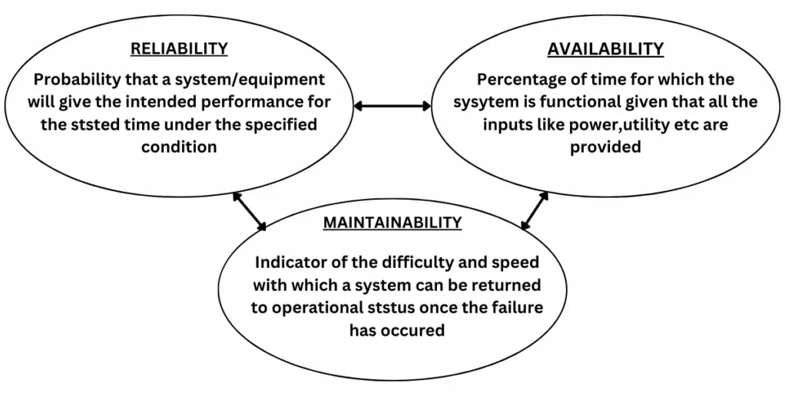
Задача ПОКРАЩЕННЯ системи вибору вибіркових дисциплін
Задачі, які потрібно розв’язати для досягнення мети:
проаналізувати функціональну структуру сучасних аналогічних систем;
проаналізувати методи для розширення функціоналу та забезпечення якості роботи сервісу;
спроектувати та розробити програмне забезпечення, що буде забезпечувати сервіс такими параметрами як: доступність, безпека, швидкість, надійність.
Рисунок 2 – Деякі з основних характеристик сервісу та їх взаємовідносини
4/13

Slide 5
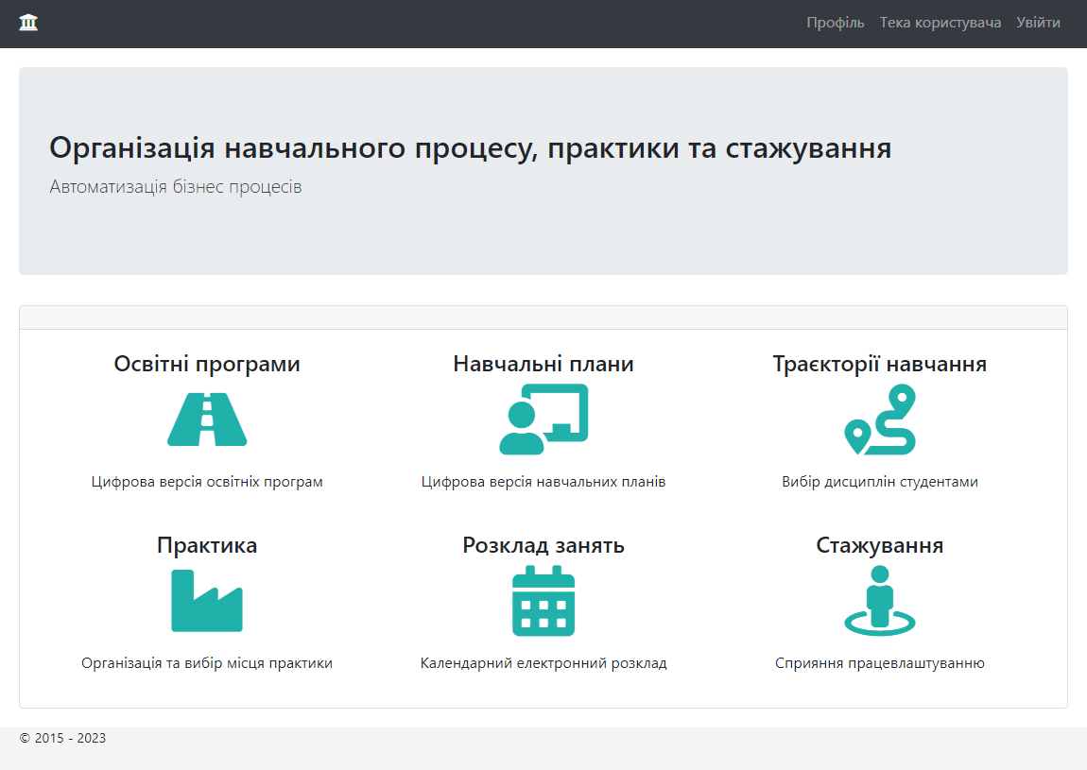


Аналіз Існуючих аналогів
При загальному огляді схожих систем можна виділити такі недоліки як: висока вартість ліцензії, потреба в адаптації під структуру університету, головний акцент зосереджений на загальному управлінні студентами, а не на вибіркових дисциплінах, складнощі з впровадженням, налаштуванням та підтримкою.
Як наслідок, хоч і існує достатньо велика кількість готових рішень, знайти ідеальне під конкретний заклад може бути проблематично.
Рисунок 4 – Емблема Banner by Ellucian
Рисунок 5 – Емблема Student Information Systems by Blackbaud
Рисунок 3 – Головна сторінка https://my.kpi.ua/
5/13

Slide 6
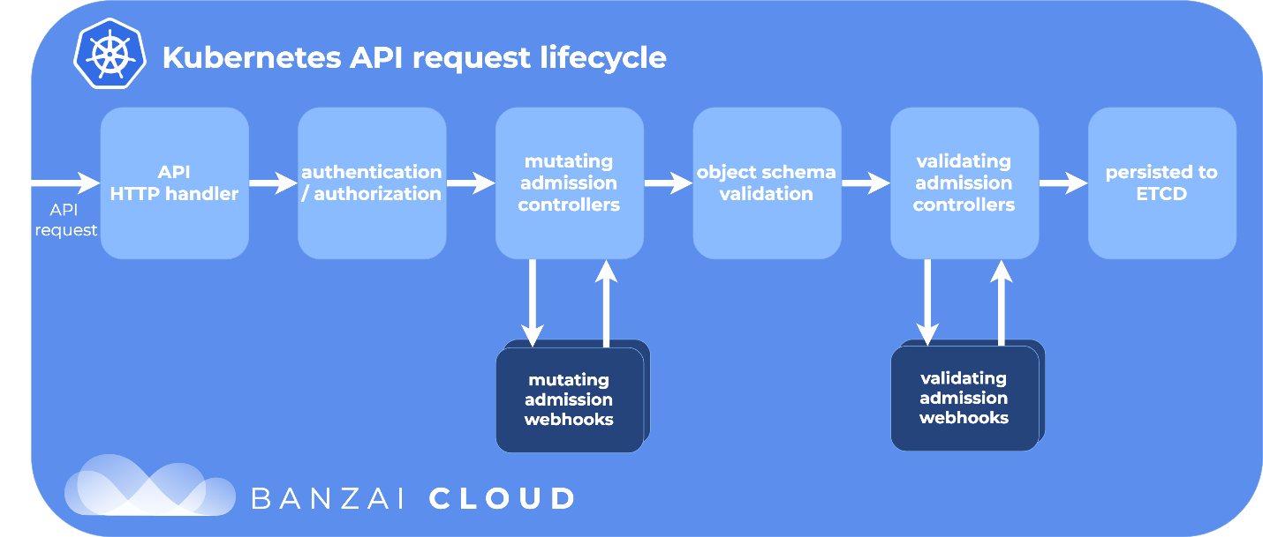
СПОСОБИ РОЗШИРЕННЯ ФУНКЦІОНАЛУ СИСТЕМИ
Дуже гнучким інструментом, що дозволяє легко додавати функціонал до системи, є webhook – спосіб для додатків ефективно отримувати автоматичні повідомлення про нові події в системі.
Рисунок 6 – Схема життєвого циклу запиту до API Kubernetes, де видно принцип роботи webhook
6/13

Slide 7
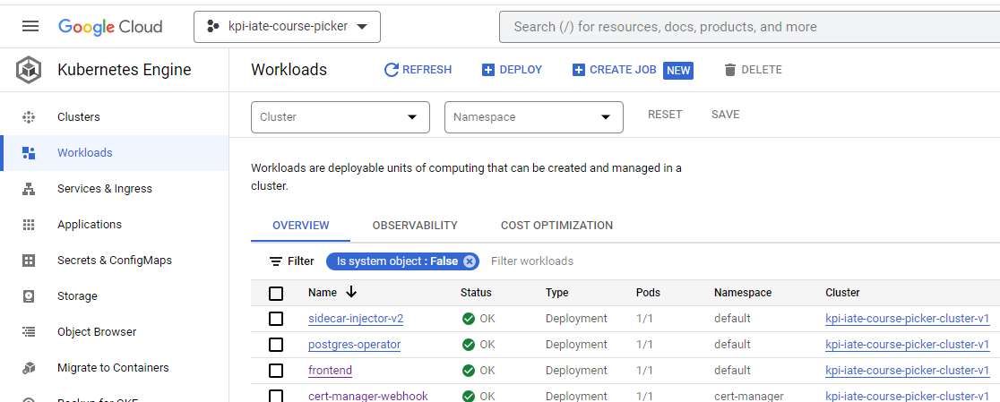
РОЗГОРТка КЛАСТЕРУ
На рис. 5 зображено кластер GKE, на якому розгорнуто додаток. Серед тих, що потрапили на скріншот, є: postgres-оператор, менеджер сертифікатів, frontend-сервіс, та hook injector, що буде додавати affinity і topology налаштування до подів.
Рисунок 7 - Розгорнутий кластер у GKE
7/13

Slide 8
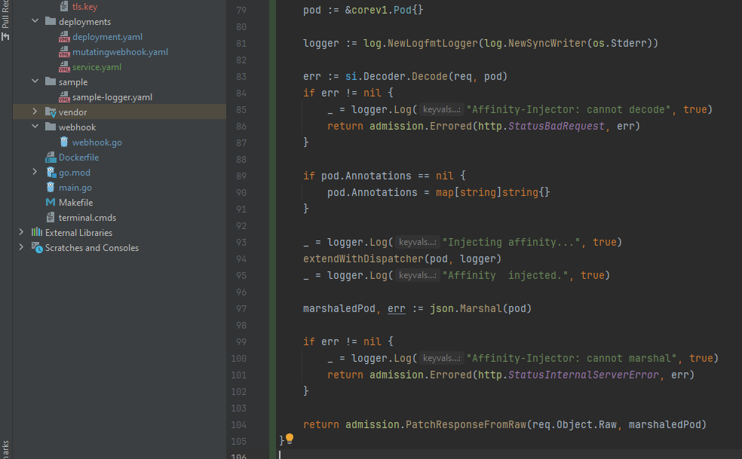
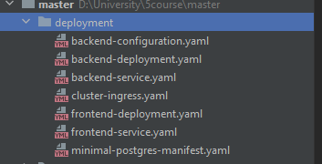
НАПИСАННЯ ПРОЕКТУ injector’a
Нижче наведено проект injector’a, та частину deployment файлів для інфраструктури.
Injector, кожен раз, коли створюється чи оновлюється pod, буде додавати спеціальну конфігурацію до deployment’у. Ця конфігурація дозволить уникнути такого випадку, коли pod’и будуть стартувати на одних node’ах чи в одній зоні. Ця опція, за необхідністю, може бути вимкнута адміністратором.
Таким чином, буде уникнено створення Single Point Of Failure.
Рисунок 8 – Проект injector’a
Рисунок 9 – Частина загальних deployment файлів
8/13

Slide 9
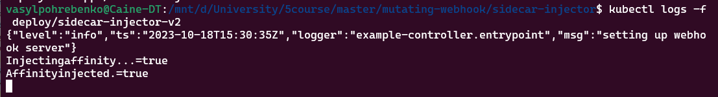
Процес роботи injector’a
Нижче зображено процес автоматичного розширення deployment’у необхідними налаштуваннями під час роботи injector’a.
Рисунок 10 – Повідомлення з логу injector’a про успішний запис додаткових налаштувань
9/13

Slide 10
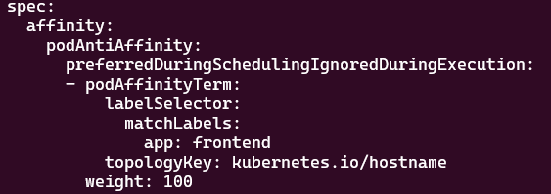
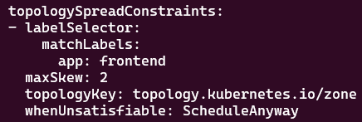
Результати роботи injector’a
У результаті роботи injector’a можна побачити нові, додаткові налаштування у кожного з pod’ів, за допомогою яких буде досягнута мета цієї роботи.
Рисунок 11 – Запит для отримання налаштувань pod’у
Рисунок 12 – affinity налаштування pod’у, що були додані
Рисунок 13 – topology налаштування pod’у , що були додані
10/13

Slide 11
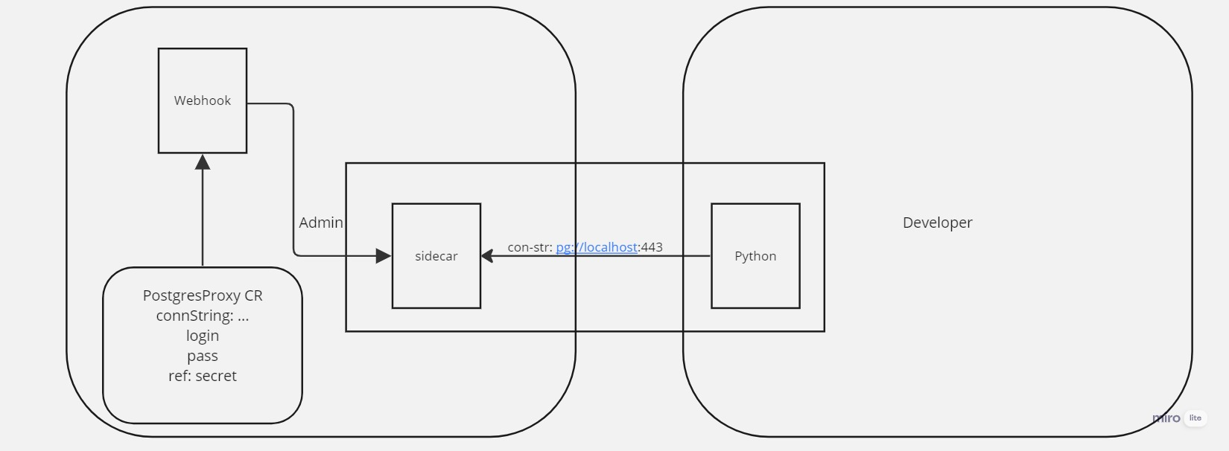
ПОТЕНЦІАЛ ДЛЯ РОЗШИРЕННЯ
Окрім того, задані конфігурації дозволяють нам, при необхідності, продовжити роботу у цьому напрямі. Таким чином, наприклад, injector може додати sidecar, що буде перехоплювати запити до БД, та проводити задані дії над запитом, аналогічно до принципу роботи реверс проксі. В результаті, можна ізолювати програмістів від необхідності роботи з чутливими обліковими даними БД, перехоплювати підозрілі запити, тощо.
Рисунок 14 – Схема роботи запропонованого sidecar’у
11/13

Slide 12




ВИКОРИСТАНІ Засоби розробки
Нижче наведені одні з основних засобів розробки, що використовувались під час роботи.
Рисунок 15 – Емблема GKE
Рисунок 16 – Емблема PostgreSQL
Рисунок 17 – Емблема мови програмування golang
Рисунок 18 – Емблема IDE Goland
12/13

Slide 13
Висновки
У ході роботи було досягнуто наступних результатів:
проаналізовано функціональну структуру сучасних аналогічних систем, виявлено їх недоліки та сфери, які потребують покращення;
проаналізовано методи за допомогою яких можливе розширення функціоналу та забезпечення якості роботи сервісу;
спроектовано та розроблено програмне забезпечення, що буде забезпечувати сервіс такими параметрами як: доступність, безпека, швидкість, надійність.
У результаті було розроблено та застосовано injector, що ефективно запобігає концентрації ресурсів у єдиній зоні чи на одній node’і, уникаючи ризик створення Single Point Of Failure. Такий підхід може використовуватись не тільки у поточній системі, а і у багатьох інших, покращуючи та доповнюючи їх.
Окрім того, було запропоноване подальше використання sidecar’ів за допомогою наведеної методики, що може забезпечити ще більшу ізоляцію та безпеку для системи.
13/13

